Slide 1
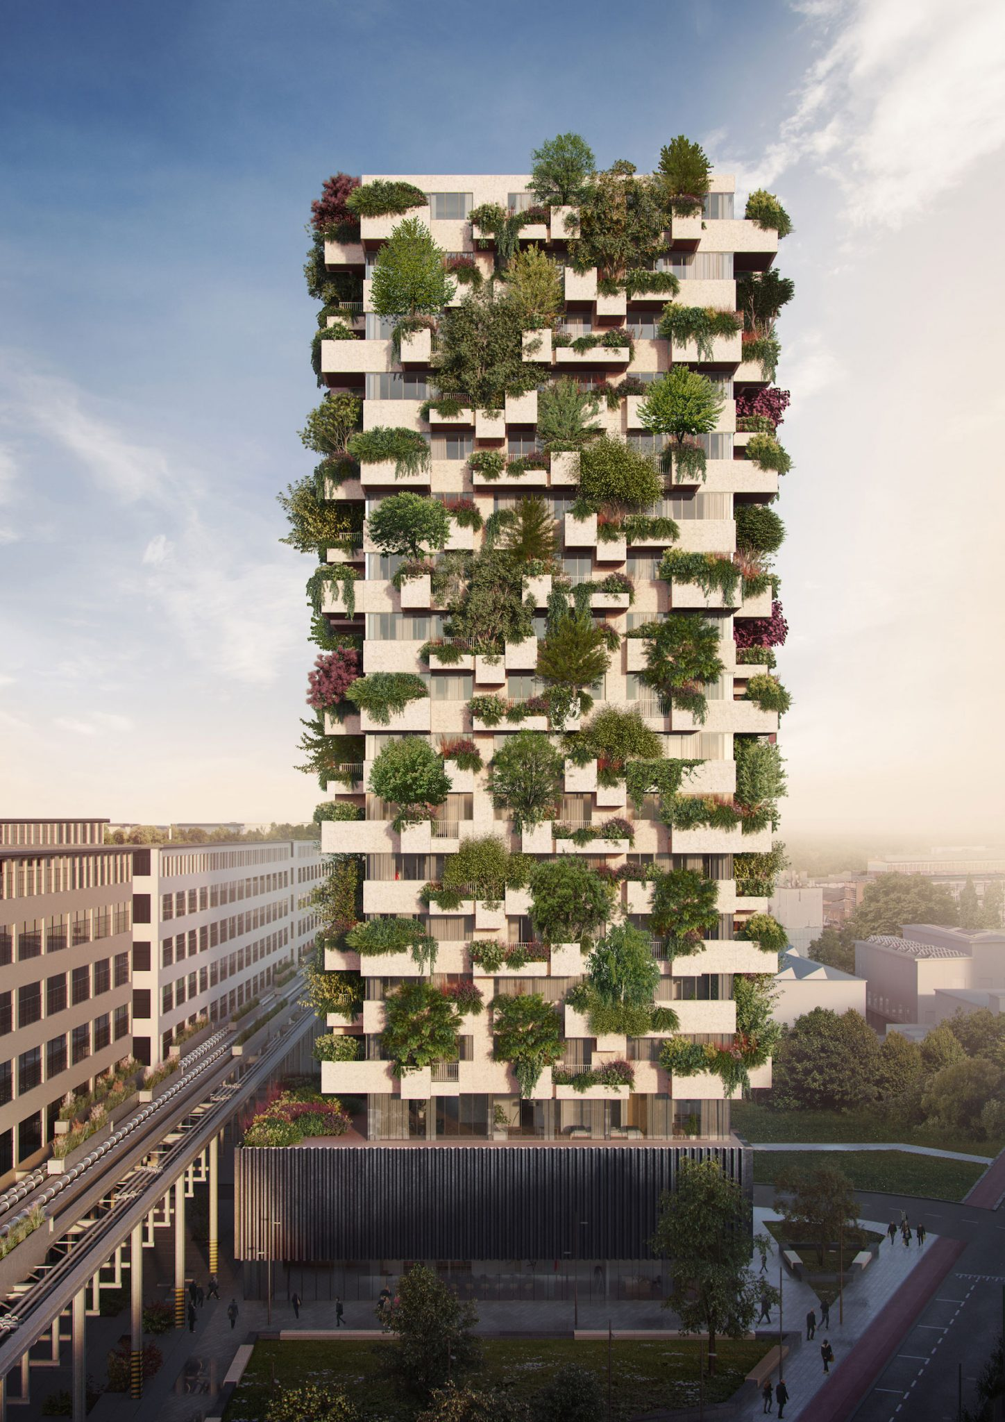

Voorlichting BWI klas 2
C. van Hazebroek
J. van Lieshout
P. Tauber
T. van der Pijl

Slide 2
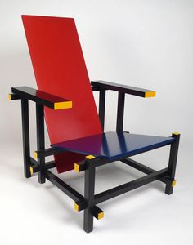
Programma
Voorlichtingsfilm BWI
Profieldelen BWI
Arrangementen en extra keuzevakken
Methode
Samenwerking
Buitenschoolse activiteiten
Examen
Wat na deze school

Slide 3
Introductiefilm BWI
Promotiefilm voor Platform BWI – YouTube
(Alt tab) “VMBO BWI in beeld”

Slide 4
Profieldelen BWI
Bouwproces en bouwvoorbereiding
Bouwen vanaf de fundering Leerjaar 3
Hout- en meubelverbindingen Niveau basis en kader
Design en decoratie
Bouwproces en bouwvoorbereiding Leerjaar 3
Design en decoratie Niveau gemengde leerweg

Slide 5
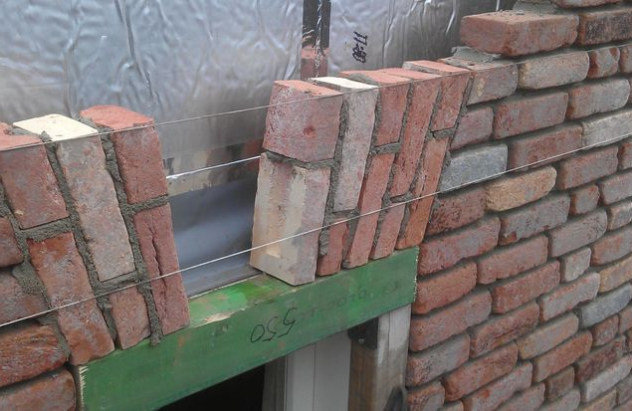
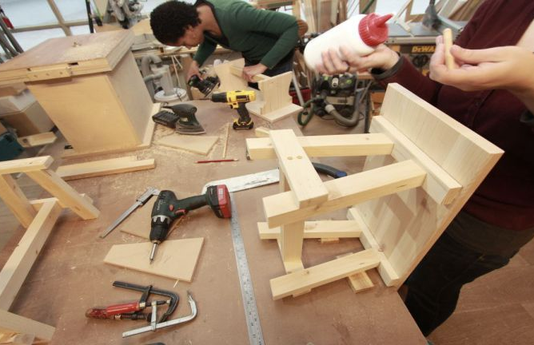
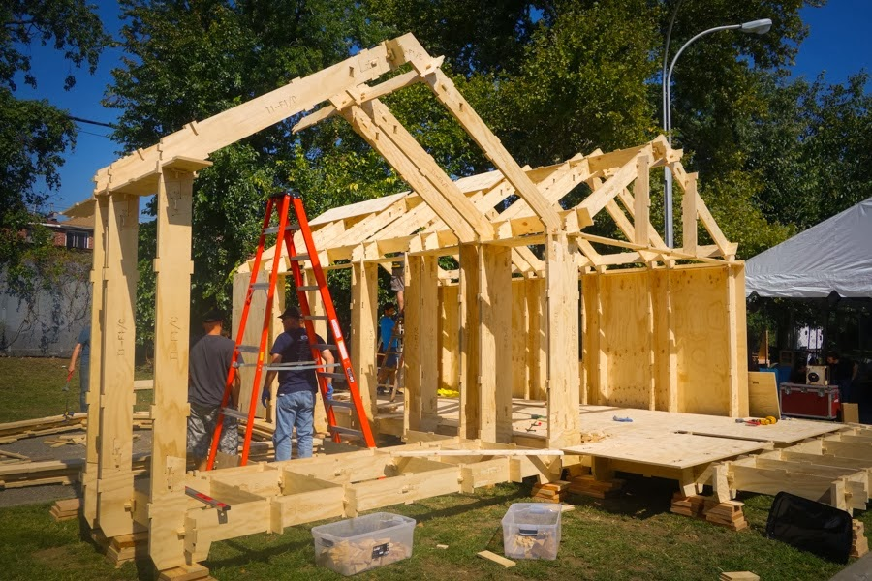
Arrangementen (eventueel)
Timmeren
Meubelmaken
Metselen
Ontwerpen

Slide 6
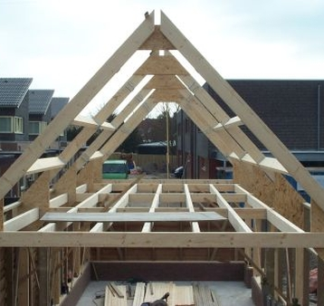
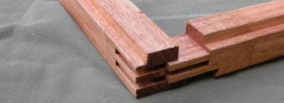
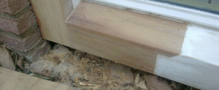
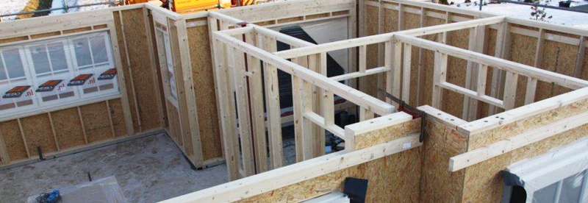
Timmeren basis, kader en GL (2)
Keuzevakken
Constructieve aansluitingen en afwerking
Interieurbouw, stands en betimmeringen
Daken en kapconstructies
Gevelopeningen
Scheidingswanden

Slide 7
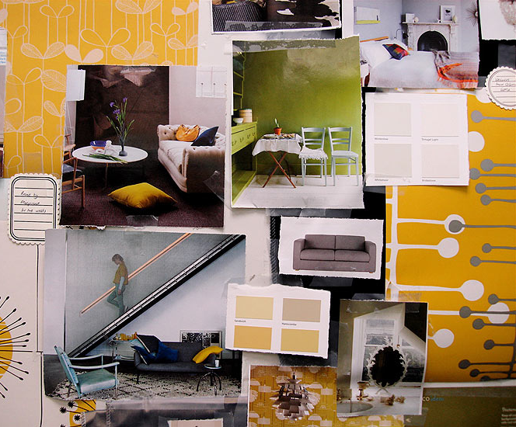
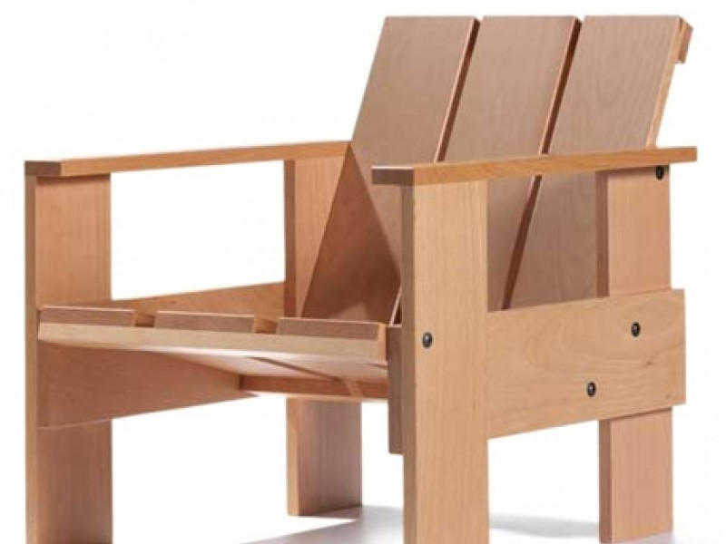
Meubelmaken basis, kader en GL (2)
Keuzevakken
Meubelstofferen
Meubelmaken
Interieurontwerp en design
Interieurbouw, stands en betimmeringen

Slide 8
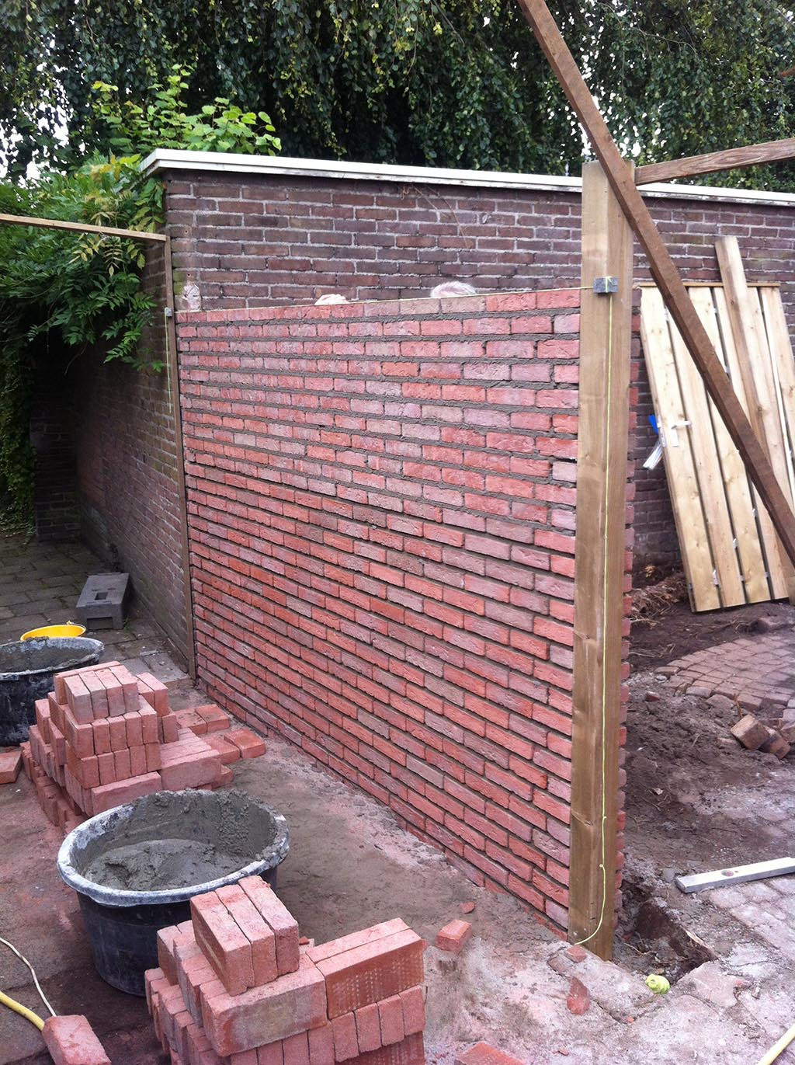
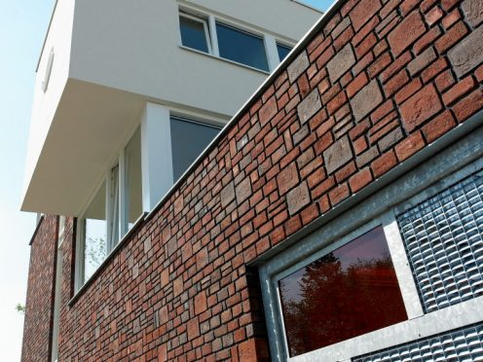
Metselen basis, kader en GL (2)
Keuzevakken
Schoon metselwerk
Tegelzetten
Bijzonder metselwerk
Circulair en duurzaam bouwen

Slide 9
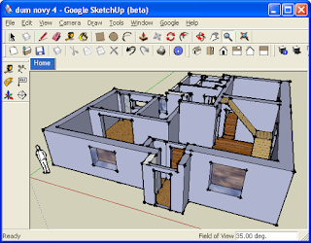
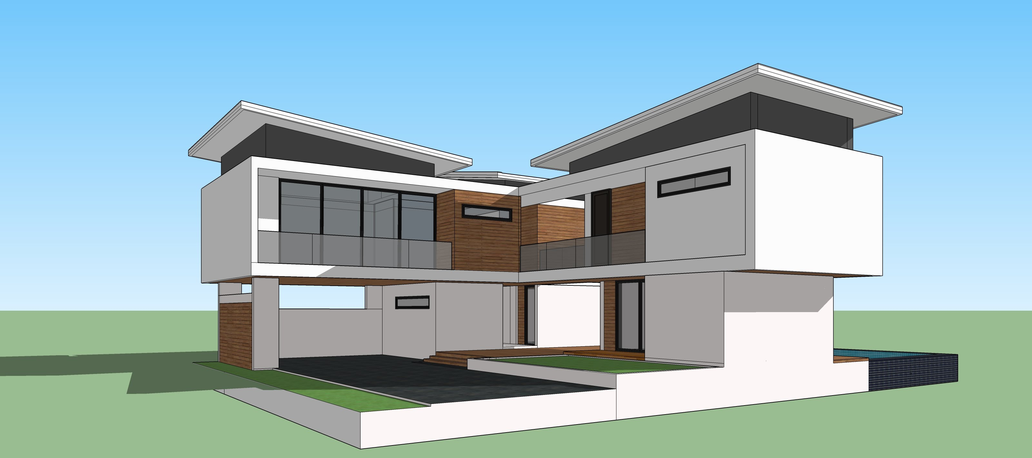
Ontwerpen basis, kader en GL (2)
Bouwmethoden en bouwstijlen
Interieurontwerp en design
Tekenen, schilderen en illustreren (MVI)
Meubelmaken

Slide 10
Extra Keuzevakken onder andere:
Glaszetten
Schilderen van hout- en steenachtige ondergronden
Bouwkundig onderhoud en renovatie

Slide 11

Methode
Digitale methode op BWI net (zowel op school als thuis)
Werkmap met praktijkopdrachten
Cadcollege (tekeninglezen)
Sketchup (digitaal tekenen)

Slide 12

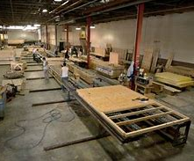
Samenwerking
Samenwerkingsverband bouwbedrijven
Bouwmensen
Beverwijk
Bouwplaats en werkplaats
Bouwbedrijf
Kromhout prefab
Beverwijk
Werkplaats

Slide 13



Buitenschoolse activiteiten
Voornoemde activiteiten (deze behoren bij het lesprogramma)
Timmerwedstrijd Skills (selectie uit de meest gemotiveerde en/of de beste)
Timmerwedstrijd Bouwmensen (selectie uit de meest gemotiveerde en/of de beste)
Excursie
Demo Repair Care

Slide 14
Examen
Schoolexamen (SE) door middel van maken PTA’s (programma van toetsing en afsluiting)
Centraal schriftelijk en praktisch examen (CSPE). Deze vindt plaats in juni voor 3e jaars
Dit gaat over de 4 (basis en kader) of 2 (gemengde leerweg) profieldelen
Afronden keuzevakken in 4e leerjaar. Deze worden op school beoordeeld en worden apart op de cijferlijst vermeld

Slide 15
Wat na deze school
MBO bouwgerelateerd
Niveau 2, 3 BOL en BBL
Niveau 4 BOL
Denk aan timmerman, meubelmaker, metselaar, tegelzetter, stukadoor, schilder, dakdekker, rietdekker, infra etc. etc. Totaal 114 opleidingen!

Slide 16

Vragen?

